Slide 1
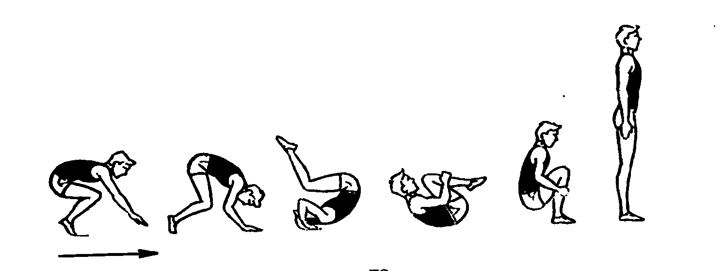
Комбинация по гимнастике

Slide 2
Ласточка
Ласточка - это гимнастическое упражнение, которое помогает воспитывать чувство равновесия.
Техника выполнения:
1. стоя, ноги вместе, колени прямые, поднять руки в стороны
2. упираясь на левую (правую) ногу при наклоне туловища вперед, поднять вытянутую правую (левую) ногу назад вверх до уровня таза
3. руки, разведённые в стороны, помогают сохранять равновесие
4. спина должна быть прямой, параллельной линии пола.

Slide 4
Кувырок (ноги врозь) в стойку на лопатках
Техника выполнения:
1. встать перед матами (ноги врозь)
2. нагнуться вперед, чтобы руки касались мата
3. сделать кувырок вперёд
4. но на определённом моменте нужно задержать туловище и выполнить берёзку

Slide 6
Складка
Техника выполнения:
1. сесть на мат
2. ноги должны быть вместе
3. носки вытянуты
4. нагнуться вперед
5. коснуться грудью своих ног.

Slide 7
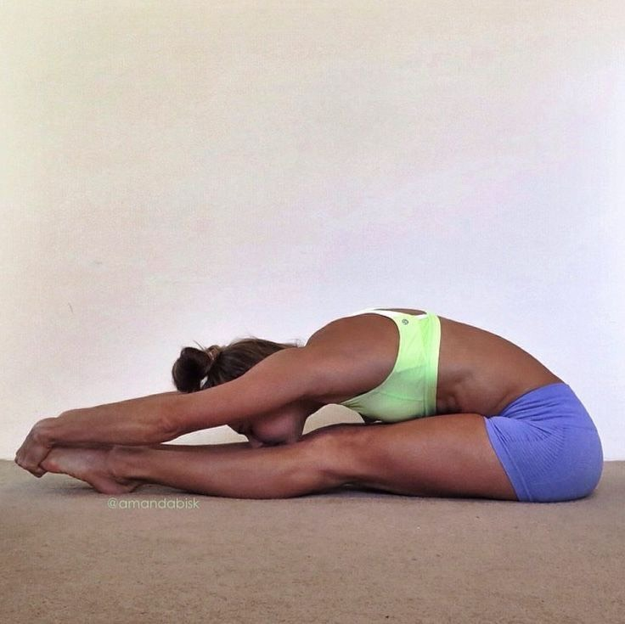

Slide 8
Сед углом (руки в стороны)
Техника выполнения:
1. сесть на мат
2. выпрямить спину
3. руки выпрямить в стороны
4. держа спину ровно, поднять ноги на 45°

Slide 9
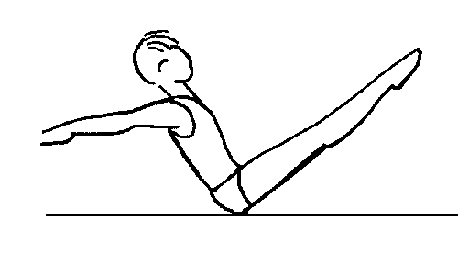

Slide 10
Мостик
Мостик – это гимнастическое упражнение, выполняя которое можно укрепить мышцы спины, выправить осанку, развить гибкость и улучшить кровообращение тканей, окружающих позвоночные диски.
Техника выполнения:
1. спина при выполнении мостика должна быть выгнута по дуге, мостик с прямой спиной, сделанный за счет конечностей, является неправильным
2. ягодицы должны находиться выше головы и плеч
3. конечности должны быть максимально прямыми, руки стоять на ладонях, а ноги на стопах, расстояние между ладонями (как и между стопами) должно быть равно ширине плеч
4. дыхание должно быть свободным, без задержек .

Slide 12
Кувырок назад в полушпагат
Техника выполнения :
1. заканчивая кувырок назад, согнуть одну ногу к груди
2.опираясь на руки, поставить ее на колено
3. другую ногу не сгибать и не опускать
4. выпрямиться
5. разогнуть руки в упор стоя на колене
6. опуская ногу и отодвигаясь, выпрямиться, скользя руками по полу - полушпагат.

Slide 14
Длинный кувырок
Особенностью данной разновидности кувырка вперед является наличие полетного элемента, который осуществляется после отталкивания от поверхности ногами. Когда сделан прыжок, необходимо в безопорном положении согнуть тело в области тазобедренных суставов, а сразу же после прикосновения ладонями к опоре сделать обычный кувырок вперед.

Slide 16
Колесо
Колесо – это акробатический трюк, при котором выполняющий его человек делает вращение с помощью рук на 360 градусов.
Техника выполнения:
1.переднюю руку опускаем вниз, задней совершаем замах
2.одновременно сделайте хороший мах задней ногой, она делает основной толчок, задает амплитуду движения
3.обопритесь передней рукой о пол, в момент касания резко оттолкнитесь ею, вторую поставьте на эту же линию впереди
4.в момент касания пола рукой задняя нога должна быть высоко поднятой, идеально прямой
5.когда обе руки будут на полу, ноги должны находиться в воздухе над головой
6.приземлиться нужно сначала на ногу, которой вы отталкивались от пола, потом на ту, что была впереди.

Slide 17
